Slide 1
무기안료의 합성

Slide 2
1. 실험목적
안료로 사용 가능한 무기 화합물을 합성한 후, 생성된 무기 화합물의 특성 및 응용에 대하여 알아본다.
핵심 개념: 무기안료, 색, 카페인

Slide 3
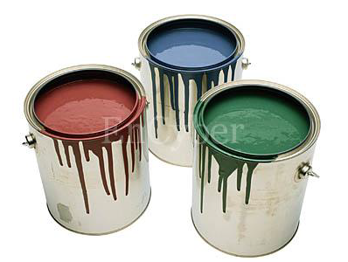
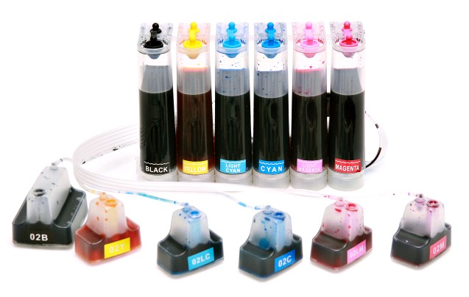
2. 이론
안료 (Pigment)
물 또는 대부분의 유기 용제에 녹지 않는 분말상 착색제
일반적으로 유기 안료와 무기 안료로 나뉨
유기 안료: 탄소 기반 화합물로 만들어지며, 일반적으로 밝고 선명한 색상
하지만 내구성이 떨어질 수 있음.
무기 안료: 금속 산화물이나 기타 무기 화합물로 만들어짐
일반적으로 내구성이 뛰어나고 색상이 안정적
예) 인쇄 잉크
페인트

Slide 4
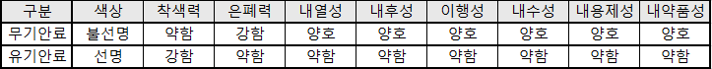
2. 이론
안료 (Pigment)
무기안료 / 유기안료의 차이점
무기안료는 유기안료에 비해 물성적인 측면에서는 일반적으로 뛰어남
무기안료는 비교적 저가로 다양한 분야에 적용됨

Slide 5
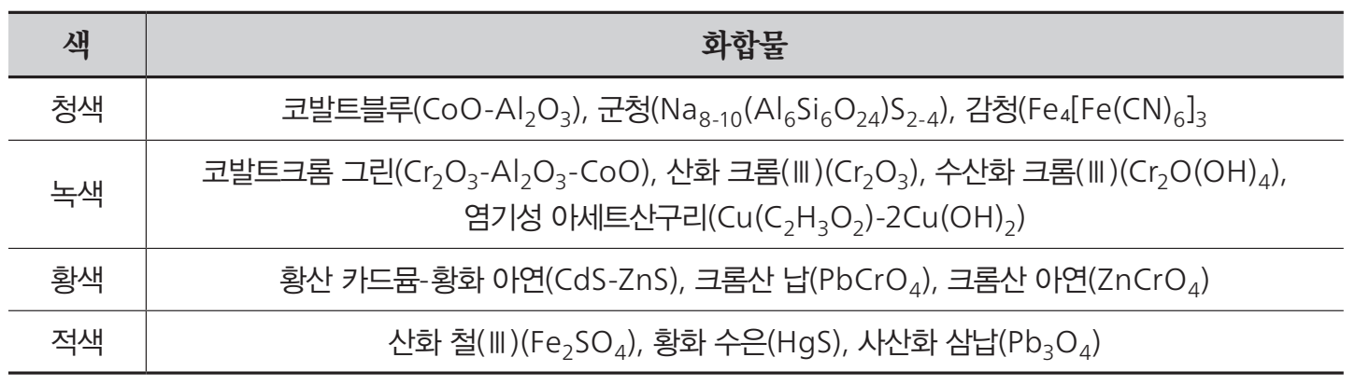
2. 이론
무기 안료 (Inorganic Pigment)
무색 무기안료 (백색 - 황산 아연, TiO₂ / 흑색 - Carbon Black 등)
유색 무기안료

Slide 6
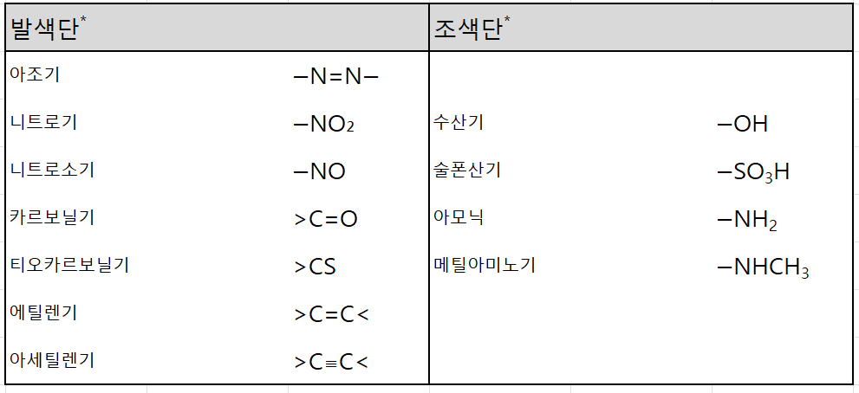
2. 이론
발색단* : 특정 파장의 빛을 흡수하여 색을 나타내는 화학 구조
조색단* : 발색단의 색을 변화시키거나 강화하는 역할을 하는 화학 그룹
염료(Dye)
물과 기름에 녹아 단분자로 분산하여 섬유 등의 분자와 결합하여 착색하는
유색 물질

Slide 7
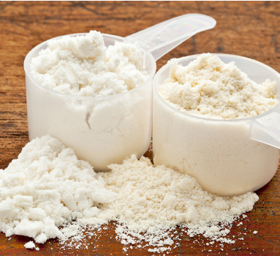
2. 이론
결합제 (Binder)
안료가 재질에 단단히 붙도록 해 주고 재질의 부식 등을 막아주는 역할을 함. (예: 카세인)
카세인 (Casein)
인을 함유하는 단백질로 우유 속에 약 3% 함유되어 있고 우유에 함유된 단백질의 약 80%를 차지함.
우유의 산을 가해 pH 4.6이 되면 등전점에 도달하여 침전하기 때문에 쉽게 조제할 수 있음.

Slide 8
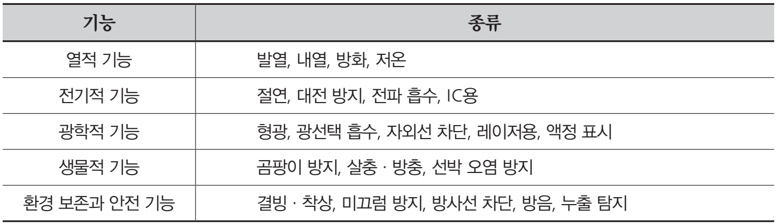
2. 이론
결합제 (Binder)
페인트의 경우 결합제로 재질의 표면에 단단한 필름을 형성하는 고분자 물질을 용매에 녹여 사용하며, 최근에는 다양한 결합제 및 첨가제를 이용한 안료도 개발되고 있음

Slide 9
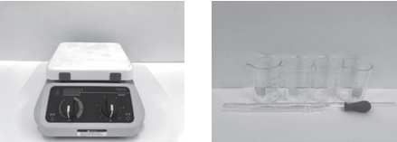
3. 실험기구 및 시약
기구
시약
100ml 비커 4개
3ml 스포이드
유리막대
우유
아세트산
CaCl₂
Na₂CO₃
K₄Fe(CN)₆ ∙ 3H₂O
CoCl₂ ∙ 6H₂O
FeNH₄(SO₄)₂ ∙ 12H₂O
Na₂SiO₃

Slide 10
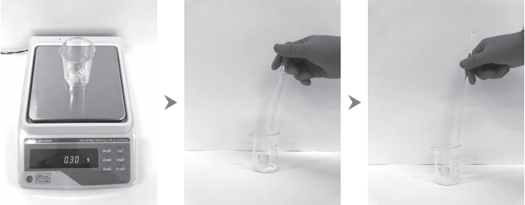
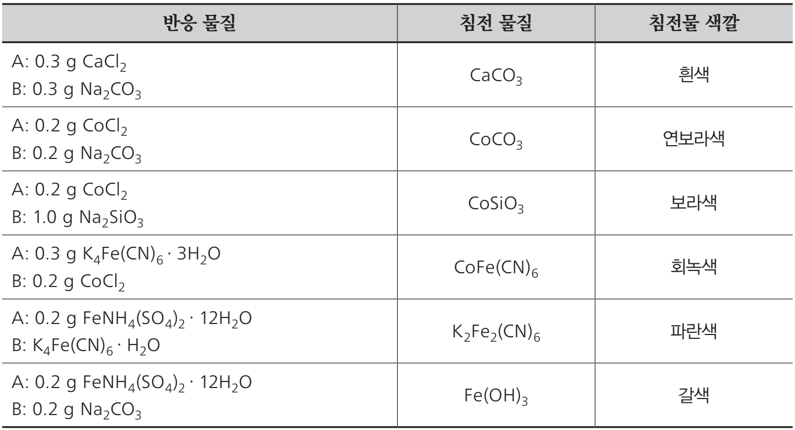
4. 실험 방법
실험 A. 안료 합성
A와 B를 각각 무게를 측정하여 비커에 넣어 뜨거운 물 2~3 ml(최소량)로 녹인 후 두 용액을 섞는다.

Slide 11
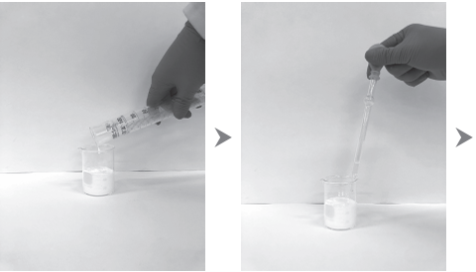
4. 실험 방법
실험 B. 카세인 분리
100 ml 비커에 우유 50 ml를 넣고, 아세트산 5 ml를 넣어 서서히 저어준다.

Slide 12
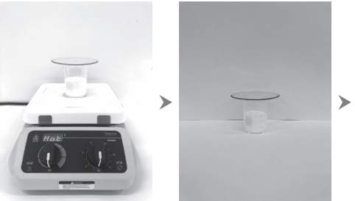
4. 실험 방법
실험 B. 카세인 분리
비커를 시계접시로 덮고 용액이 끓지 않을 정도로 서서히 가열하면 침전이 형성된다.
실온까지 냉각시킨 후 거름붕대로 침전을 거르고 부드럽게 짜서 물기를 제거한다.

Slide 13
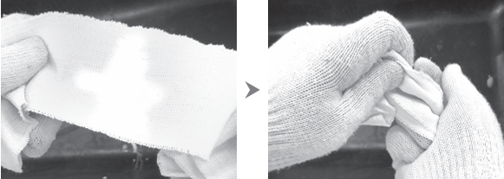
4. 실험 방법
실험 C. 그림 물감 제조
물기를 제거한 카세인을 적당량 덜어서 합성한 안료에 넣고 유리막대로 잘 섞어준다.
그림 물감을 이용하여 그림을 그려본다.

Slide 14
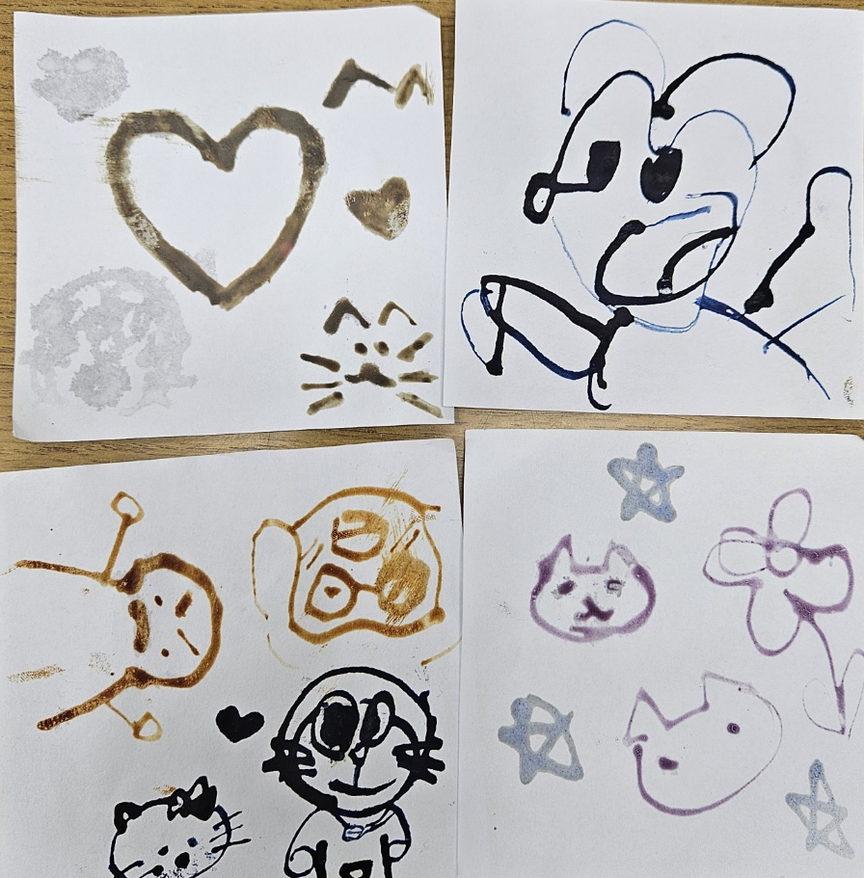
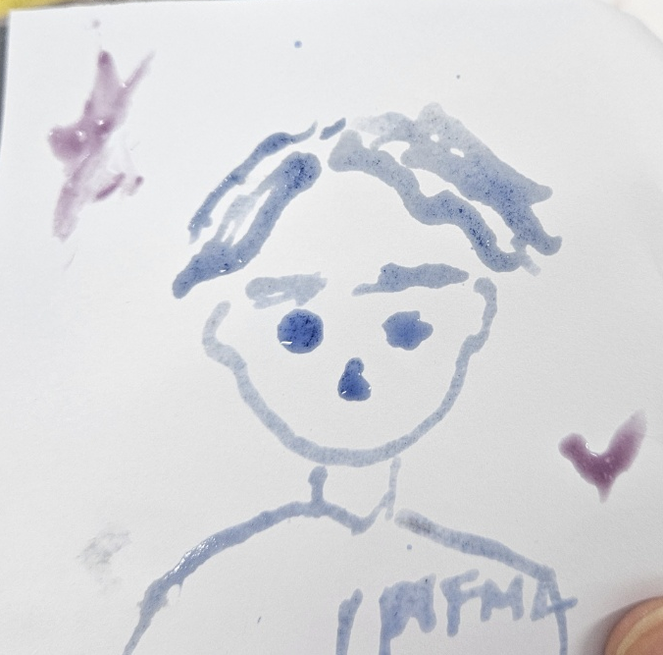
5. 실험 결과 계산
제조한 물감으로 그린 그림 붙이기

Slide 15
6. 주의 및 참고사항
염화 코발트는 독성이 있으므로 손에 묻지 않도록 주의한다.
카세인을 분리할 때 충분히 높은 온도에서 아세트산을 넣어주어야 한다.

